Slide 1
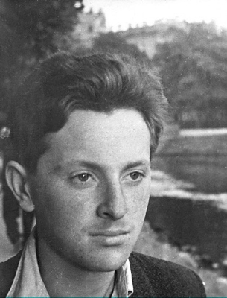
ИОСИФ АЛЕКСАНДРОВИЧ БРОДСКИЙ (1940–1996)
«Человек, создавший мир в себе и носящий его, рано или поздно становится инородным телом в той среде, где он обитает. И на него начинают действовать все физические законы: сжатия, вытеснения, уничтожения»

Slide 2
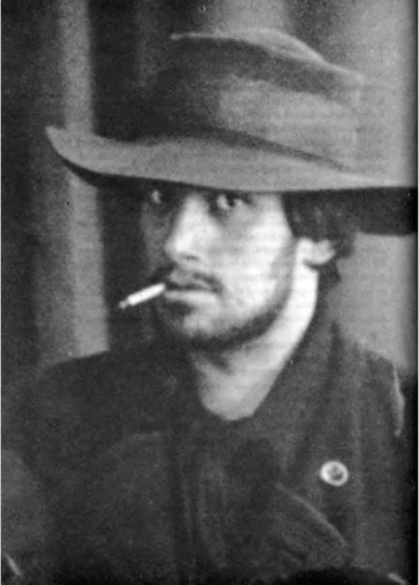
Ранние годы
Иосиф Александрович Бродский родился 24 мая 1940 года в Ленинграде. Отец его, Александр Иванович, был фотокорреспондентом армейской газеты, окончил войну в звании капитана 3-го ранга и затем работал в фотоотделе Военно-Морского музея. Мать, Мария Моисеевна Вольперт, всю жизнь проработала бухгалтером. Ранние годы жизни и творчества Бродского были связаны с Ленинградом.
Характер у юноши был непростой: он не захотел учиться в дневной школе, пошел в вечернюю и рано начал работать, объясняя это тем, что хочет узнать мир. Он получил профессии фрезеровщика, техника-геофизика, кочегара, работал в геологических партиях в Якутии, на Беломорском побережье, на Тянь-Шане, в Казахстане.

Slide 3
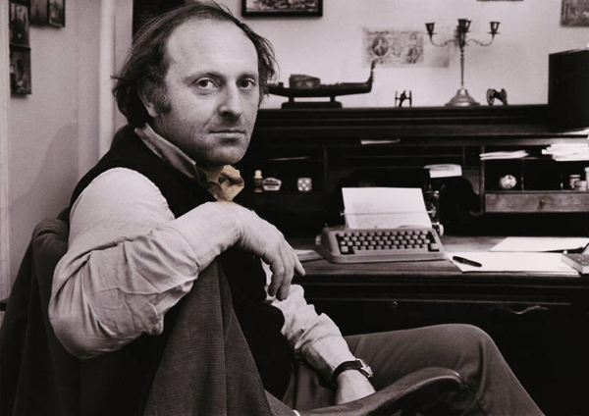
Творчество
Стихи писать он начал только в 1957 году в геологической экспедиции. Но за несколько лет Иосиф проделал огромный труд, изучил творчество самых различных поэтов. Сам Бродский определил интенсивность поисков тех лет, как «дух соревнования». Именно в этот период были созданы «Пилигримы» (1958) — стихи, в которых освещалась одна из важнейших тем поэзии Бродского — мотив необходимости движения. В 1958 году Бродский начал посещать различные литобъединения, выступать с чтением стихов. В марте 1959 года произошло первое крупное публичное выступление Бродского на «турнире поэтов» в ленинградском ДК им. Горького, где стихотворение «Еврейское кладбище» имело скандальный успех.
Весной 1960-го Бобышев, Бродский, Найман и Рейн, окончательно закрывая себе путь в официальную литературу, опубликовались в «самиздатовском» журнале «Синтаксис» Александра Гинзбурга.

Slide 4
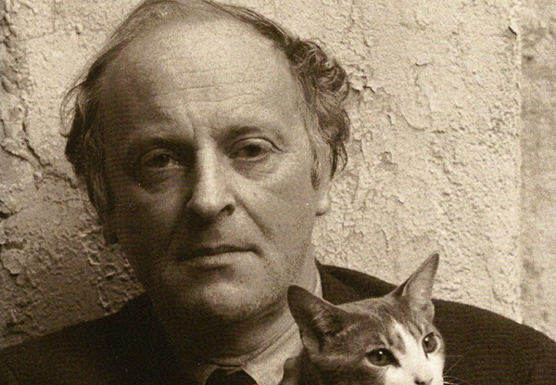
Как и другие поэты-«метафористы», современники Бродского, он заявлял, что основа его поэзии — разум. Однако, используя «метафорическое мышление», Бродский скорее наблюдал за парадоксами современности и пытался определить свое место в ней. Конечно, такое творчество Бродского не было рассчитано на всех, но он и не добивался широкой известности. Поэт хотел писать так, как ему нравилось и как он понимал свое назначение. В феврале 1962 года поэт приступил к созданию «Песен счастливой зимы», знаменующих победу «метафизической струи» в его творчестве. В процессе работы над «Песнями» окончательно сложилась поэтика Бродского, вплоть до нового резкого поворота, осуществленного в цикле «Часть речи» (1975–1976). Бродский освоил выразительные средства, адекватные языку английской поэзии, и впервые использовал новые строфические принципы.

Slide 5
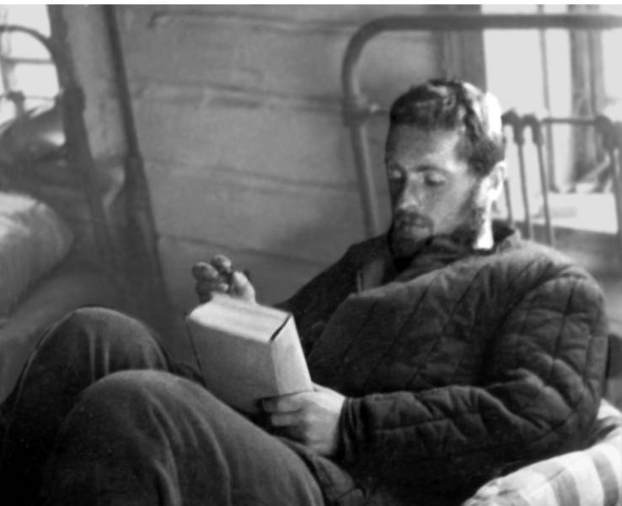
Неординарность мышления Бродского, его огромный авторитет среди единомышленников привели к тому, что власти обратили на него внимание и признали его творчество и его поведение опасным. В феврале 1964 года Бродский был арестован и осужден по ложному обвинению в тунеядстве, после чего его на пять лет выслали из Ленинграда на север.
В сентябре 1965 года в результате вмешательства видных деятелей европейской культуры, вызванного публикацией на Западе записи судебного процесса (сделаны Ф. Вигдоровой), Бродский был досрочно освобожден. 18 месяцев, проведенных поэтом в ссылке, принесли ему мировую известность. В 1965 году в Нью-Йорке вышла книга «Стихотворения и поэмы», составленная Г. Струве, в 1966 году — французское, немецкое и голландское издания. Всего же, не считая многочисленных публикаций в периодике — как в эмигрантской, так и в переводах на другие языки, — на момент отъезда из России у Бродского вышло 8 книг на различных языках, включая сербский, чешский и иврит. Жизнь, казалось бы, налаживалась. Власти, конечно, держали его под наблюдением, но возможность зарабатывать литературным трудом (поденными переводами) появилась.

Slide 6
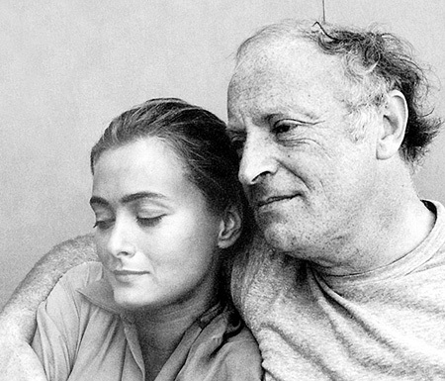
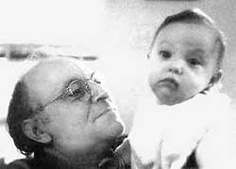
Личная жизнь
Уладились (на время) и личные дела. В 1967 году у поэта родился сын Андрей. Однако книга стихотворений «Зимняя почта» под давлением властей так и не увидела свет.

Slide 7
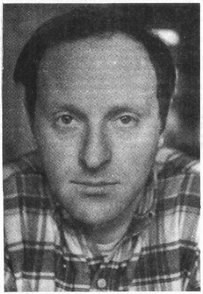
Эмиграция
4 июня 1972 года самолет с изгнанным поэтом на борту приземлился в Вене. Накануне отъезда из СССР Бродский написал открытое письмо Брежневу, проникнутое уверенностью в возвращении на родину «во плоти или на бумаге»: «…даже если моему народу не нужно мое тело, душе моя ему еще пригодится». Запад встретил Бродского приветливо, дал возможность нормально жить и работать. Приезд поэта был отчасти подготовлен выходом в 1970 году в нью-йоркском издательстве им. Чехова сборника «Остановка в пустыне». За выходом сборника последовало избрание поэта членом Баварской академии изящных искусств.

Slide 8
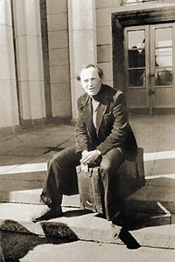
В июне–июле 1972 года Бродский выступил в Лондоне и Оксфорде. Далее он принял предложение К. Проффера поработать в Мичиганском университете и поселился у Великих озер, в Анн-Арборе. С этого времени и буквально до последних дней жизни Бродский почти двадцать четыре года преподавал в различных американских университетах: Мичиганском, Колумбийском, Нью-йоркском, в Квинс-колледже (Нью-Йорк). В 1980 году он принял постоянную профессорскую должность в престижных «Пяти колледжах» Массачусетса. Профессорские обязанности надолго стали чуть ли не единственным постоянным заработком. Когда выступавшего перед соотечественниками Бродского не без сочувствия спросили, как он относится к преподаванию, он ответил: «С энтузиазмом, ибо этот вид деятельности дает возможность беседовать исключительно о том, что мне интересно». Свидетелями этих бесед стали не только студенты, но и читатели Бродского.

Slide 9
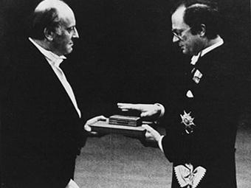
Нобелевская премия
В 1987 году его ждала самая большая награда — поэту присуждается Нобелевская премия по литературе. На церемонии присуждения он прочитывает свою блистательную нобелевскую лекцию, в которой, в частности, оттачивает концепцию приоритета языка: «Быть может, самое святое, что у нас есть — это наш язык…»
"Быть лучше их на бумаге невозможно; невозможно быть лучше их в жизни"
"Поэт есть средство существования языка, он — тот, кем язык жив, а стихотворение — колоссальный ускоритель сознания, мышления, мироощущения"

Slide 10
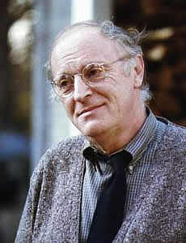
Литература для Бродского — не общение, а одинокое познание, рано или поздно приводящее автора в изгнание. Постепенно писатель, говорил Бродский, приходит к выводу, что он обречен жить в безнадежной изоляции: «На определенном этапе это, точно, чувство некомфортабельное до тех пор, пока вы не осознаете, в чем дело… Человек — существо автономное, и на протяжении всей жизни ваша автономность более увеличивается. Это можно уподобить космическому аппарату: поначалу на него в известной степени воздействует сила притяжения — к дому, к базе, к вашему естественному Байконуру. Но по мере того как человек удаляется в пространство, он начинает подчиняться другим, внешним законам гравитации».

Slide 11
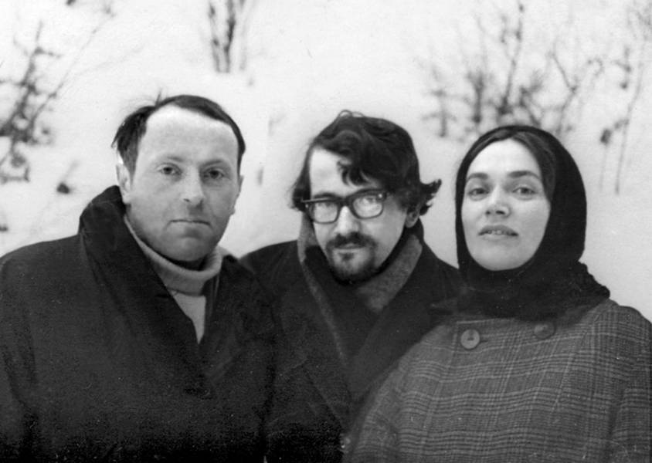
Но в последние годы судьба поэта переменилась. 1 сентября 1990 года в Стокгольме состоялось его бракосочетание с Марией Содзани, а 9 июня 1993 года родилась их дочь, маленькая Анна Мария Александра, названная так в честь Анны Ахматовой, Марии Моисеевны и Александра Ивановича Бродских. Этим двум женщинам — Марии и Анне — Бродский обязан счастьем своего прощального взлета. В начале девяностых годов Бродский перенес вторую операцию на сердце. Предстояла третья. Однако он продолжал преподавать, писал стихи и прозу.
Поэт умер от сердечного приступа в ночь на 28 января 1996 года.

Slide 12
Меня упрекали во всем, окромя погоды… …общего, может, небытия броня ценит попытки ее превращенья в сито и за отверстие поблагодарит меня.

